Slide 1
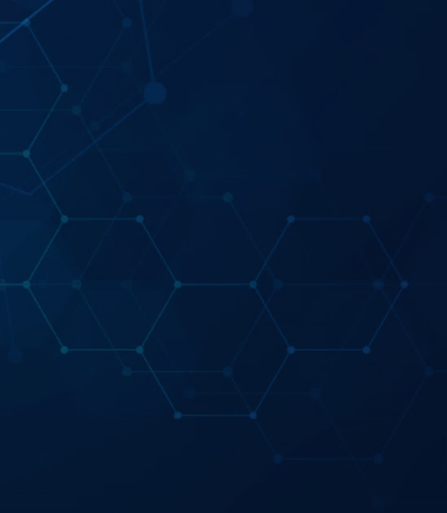
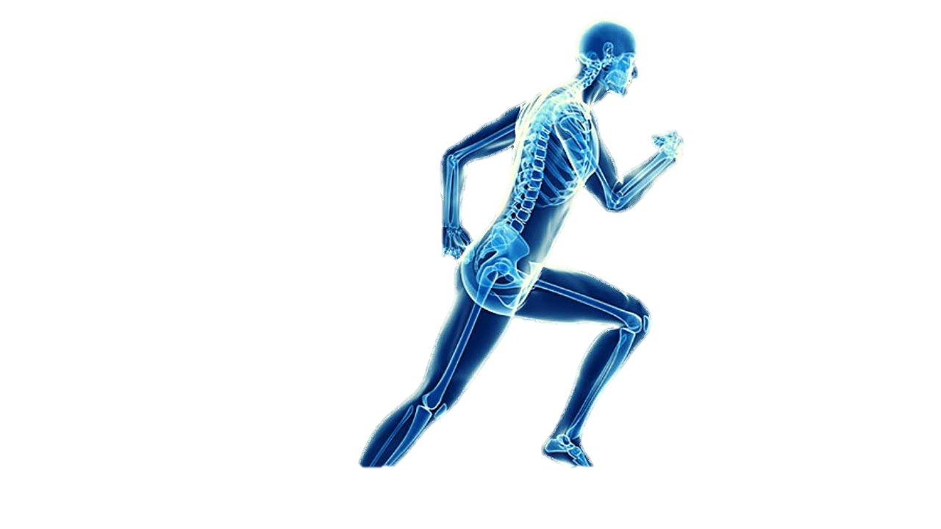


Benchmarking de técnicas de procesamiento de datos y regresión para predecir el progreso de rehabilitación en pacientes con trastornos musculoesqueléticos en el tobillo
Presentación del Trabajo de Final de Máster
Bernat Sort Rufat
Tutor: Roger Mallol Parera

Slide 2
Tabla de contenidos
Introducción | 01
Estado del arte | 02
Métodos | 03
Resultados | 04
Discusión | 05
Conclusión | 06

Slide 4
Introducción
Alteraciones marcha en niños con parálisis cerebral (PC)
Decisiones clínicas
se toman
intervención terapéutica
Análisis tridimensional del movimiento o marcha
Intervenciones quirúrgicas
Larga rehabilitación
obtenemos
datos cinemáticos
mejorar capacidad deambulación niños
selección intervenciones a realizar
valoración posterior para comprobar los resultados obtenidos sobre la marcha

Slide 5


Objetivos
01
Predecir cómo quedará la cinemática de los niños después de la intervención quirúrgica
02
Desarrollar una aplicación de Inteligencia Artificial (IA) que pueda aprender de la experiencia clínica para ayudar en la toma de decisiones desde los datos cinemáticos de la prueba inicial.

Slide 6

¡MUCHAS GRACIAS!

